Slide 1


Amazon Sales Dataset EDA Исследовательский анализ данных продаж на Amazon
Итоговый проект
по курсу обучения "DATA ANALYST“
Унуковской Юлии Иосифовны

Slide 2
Цель:
Провести исследовательский анализ данных по продажам интернет-магазина Amazon за январь 2023г и сформулировать рекомендации для компании.
Определение задач:
провести статистический анализ данных, выявить имеющиеся корреляции
выявить категории товаров, пользующиеся высоким спросом
проанализировать распределение рейтингов с учетом количества отзывов потребителей
провести анализ оценки удовлетворенности потребителей и выявить товары, вызывающие недовольство потребителей
выявить самые доходные товары
анализ настроений текстовых данных и визуализировать распределение настроений
выявить ценных потребителей

Slide 3
Проработка этапов анализа
Определение задачи
Провести статистический анализ данных
Результат исследования
Выводы
Инструмент - Python
Отчет + Dashboard
Создание Dashboard
Подготовка презентации
Источник данных:
база данных интернет-магазина Amazon
Методы
Сбор данных
Выгрузка данных с сайта Kaggle
Дополнение недостающих данных с сайта интернет-магазина Amazon
Очистка данных
Проверить целостность данных, заполнить отсутствующие значения
Преобразовать типы, форматы
Анализ данных
Расчет показателей описательной статистики
Изучение рейтинга, построение гистограмм
АВС-анализ
Разбить на категории
Инструменты - Python
Категориальный анализ данных
АВС-анализ
Подготовка отчета
Инструменты Power BI, Superset, PowerPoint, Excel
Изучить предпочтение потребителей
Провести анализ удовлетворенности потребителей
Выявить доходную продукцию
Расчет MAU, RPR, ARPU
Sentimental analysis
Описательная статистика
Построение диаграммы настроений потребителей
Инструменты – Python, SQL
Анализ настроений потребителей

Slide 4
Этапы реализации задачи
Этапы реализации задачи | Дата начала | Срок выполнения | Дни | Статус
Сбор информации | 2023-09-11 | 2023-09-15 | 4 | Выполнено
Формулировка цели и постановка задач | 2023-09-14 | 2023-09-29 | 15 | Выполнено
Определение метрик и инструментов | 2023-09-18 | 2023-10-20 | 32 | Выполнено
Предзащита идеи проекта | 2023-09-21 | 2023-09-21 | 1 | Выполнено
Подготовка данных | 2023-09-22 | 2023-09-29 | 7 | Выполнено
Очистка и стандартизация данных | 2023-09-30 | 2023-10-07 | 7 | Выполнено
Анализ данных | 2023-10-08 | 2023-10-20 | 12 | Выполнено
Интерпретация результатов | 2023-10-21 | 2023-10-30 | 9 | Выполнено
Презентация результатов | 2023-10-31 | 2023-11-09 | 9 | Выполнено
Защита проекта | 2023-11-14 | 2023-11-14 | 1 | Не начато

Slide 5
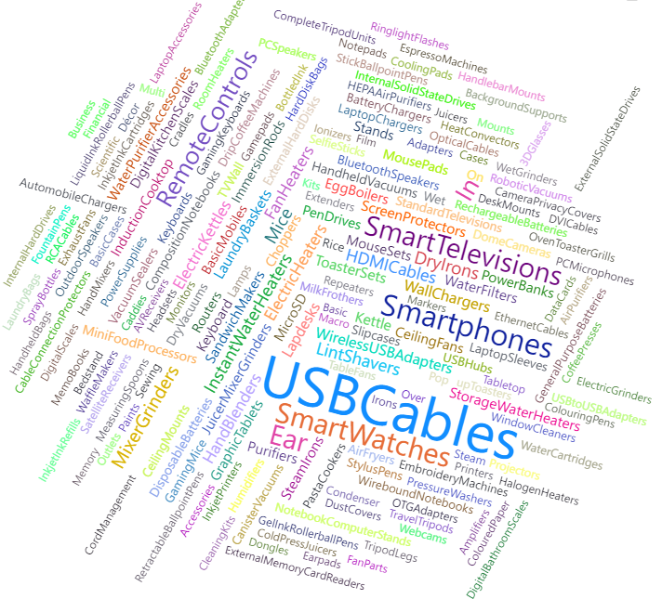
Знакомство с исходными данными
Набор данных содержит информацию о товарах, продаваемых интернет-магазином Amazon, за январь 2023.
product_id - ID товара
product_name - Наименование товара
category - Категория товара, представлена в виде: «Основная_категория|Подкатегория.... |Категория»
discounted_price - Дисконтная цена на товар (цена со скидкой) в ₹ (индийских рупии)
actual_price - Актуальная цена на товар в ₹ (индийских рупии)
discount_percentage - Процент скидки на товар
rating - Рейтинг продукта
rating_count - Количество человек, оценивших товар
about_product - Описание товара
user_id - ID пользователя, который оставил отзыв на товар
user_name - Имя пользователя, который оставил отзыв на товар
review_id - ID отзыва
review_title - Отзыв краткий
review_content - Содержание отзыва
img_link Ссылка на изображение продукта
product_link - Ссылка на официальный сайт товара

Slide 6
Очистка, стандартизация и реорганизация данных
1
загрузка файла с данными:
2
3
4
5
6
7
8
9
10
amazon = pd.read_csv("amazon.csv", sep = ',', decimal = ',')
проверка типов представленных данных: amazon.dtypes - > Все данные загрузились в формате object
вывод количества строк и столбцов: amazon.shape
удаление значков валюты, разделителя групп разрядов ‘,’ и %:
проверка на наличие отсутствующих значений по столбцам
amazon.isna().sum() - > Обнаружены пустые значения в ‘rating count’
amazon[‘price'].str.replace("₹",‘’) ; amazon[‘price'].str.replace(",",‘’); amazon['discount_percentage'].str.replace('%','')
приведение столбцов к нужному типу данных:
amazon[‘…’]. astype('float64’) …(’string’)/('int’)
amazon['rating'].str.replace('|','4.0')
при обработке rating обнаружен знак ‘|’- замена его на реальный рейтинг с сайта:
amazon.loc[282, 'rating_count']='47'
в недостающих данных заменяем Nan на 0:
np.any(amazon.isna().values)
заполнение отсутствующих данных значениями с сайта amazon:
amazon['rating_count']=amazon['rating_count'].fillna(0)
проверка на отсутствующие значения:

Slide 7
Очистка, стандартизация и реорганизация данных
(продолжение)
11
12
13
14
15
16
17
18
19
20
проверка на наличие значений по категориям:
Добавление столбец с крайней категорией:
добавление столбцов category_main и category_sub в БД:
Удаление столбца с исходной категорией:
Удаление пробелов до/после в product_id df['product_id'].str.strip()
Сохраняем данные в файл csv:
разделение столбца категории на разделы:
df = amazon[['product_id', 'product_name', 'category', 'discounted_price’, …', 'review_content']].copy()
Создание копии данных с нужными столбцами:
df_category = amazon['category'].str.split('|', expand=True).rename(columns={0:'category_1', 1:'category_2', 2:'category_3'})
df_category.isnull().sum() -> 3 категория присутствует не у всех продуктов
df["category_main"] = df_category["category_1"] ; df["category_sub"] = df_category["category_2"]
df['type_product'] = df['category'].astype(str).str.split('|').str[-1]
df.drop('category', axis=1, inplace=True)
df.to_csv ('clear_data.csv',index= False)
df = df[['product_id', 'product_name','discounted_price', 'actual_price’, …', 'review_content','user_id']]
Реорганизация столбцов в нужном порядке:
df["review_title"].apply(lambda x: x.lower())
Перевод в нижний регистр

Slide 8
Описательная статистика
df.describe()
 | discounted_price | actual price | discount percentage | rating | rating count
count | 1 465.00 | 1 465.00 | 1 465.00 | 1 465.00 | 1 465.00
mean | 3 125.37 | 5 444.99 | 47.69 | 4. 10 | 18 270.60
std | 6 944.30 | 10 874.83 | 21.64 | 0.29 | 42 729.98
min | 39.00 | 39.00 | 0.00 | 2.00 | 0.00
25% | 325.00 | 800.00 | 32.00 | 4.00 | 1 173.00
50% | 799.00 | 1 650.00 | 50.00 | 4.10 | 5 178.00
75% | 1 999.00 | 4 295.00 | 63.00 | 4.30 | 17 325.00
max | 77 990.00 | 139 900.00 | 94.00 | 5.00 | 426 973.00
Рейтинг

Slide 9
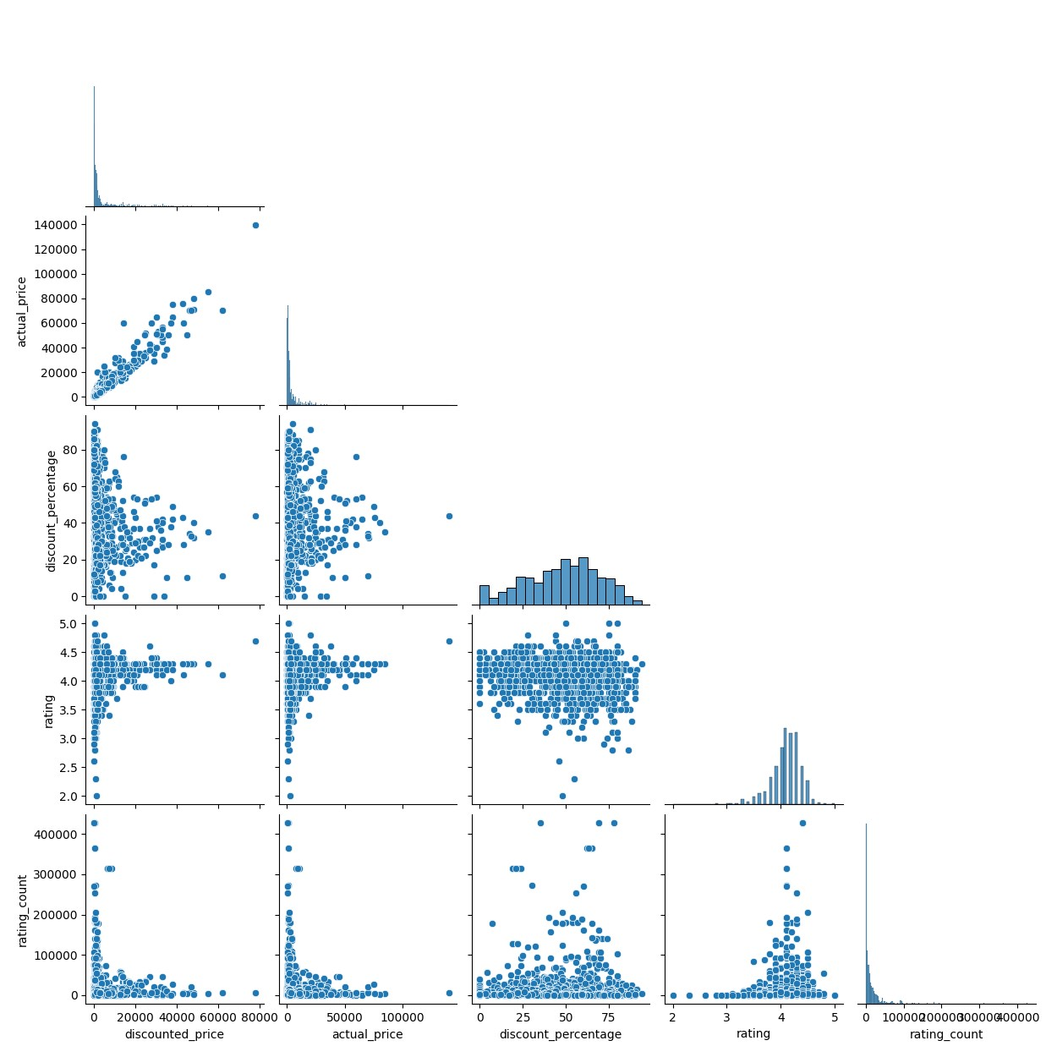
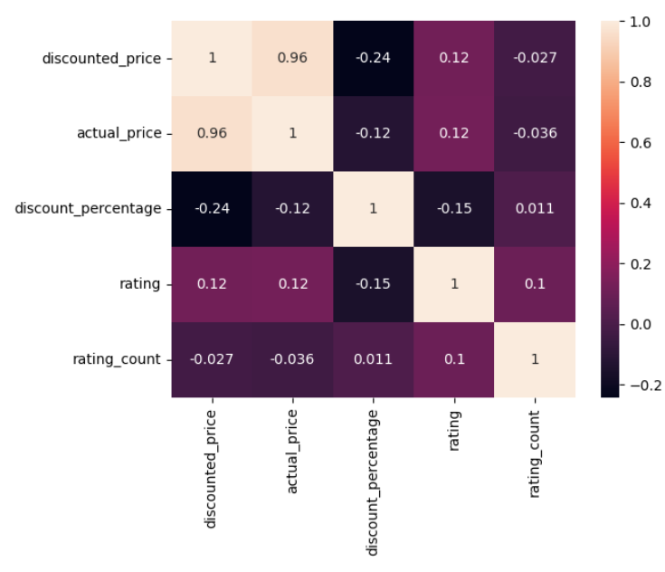
Анализ корреляционной зависимости
Самая сильная положительная корреляция наблюдается между актуальной и дисконтной ценой
Коэффициент корреляции
 | disc. price | actual price | disc. percentage | rating | rating count
disc._price | 1.00 | 0.96 | -0.24 | 0.12 | -0.027
actual price | 0.96 | 1.00 | -0.12 | 0.12 | -0.036
disc. percentage | -0.24 | -0.12 | 1.00 | -0.15 | 0.011
rating | 0.12 | 0.12 | -0.15 | 1.00 | 0.10
rating count | -0.027 | -0.036 | 0.011 | 0.10 | 1.00
Также существует умеренная положительная корреляция между рейтингом и ценой (0,12), при этом на графике прослеживается, что низкий рейтинг имеют только товары с низкой ценой – следует обратить внимание на качество данных товаров.

Slide 10
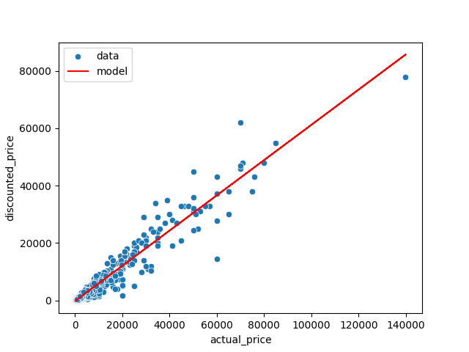

Модель линейной регрессии
На графике представлена модель линейной регрессии используемая для прогнозирования дисконтной цены на товар на основе статистических данных. Разброс точек показывает отклонение предсказанных значений от фактических.
df['product_name'][df.actual_price>100000]
Sony Bravia 164 cm (65 inches) 4K Ultra HD Smart LED Google TV KD-65X75L (Black)

Slide 11
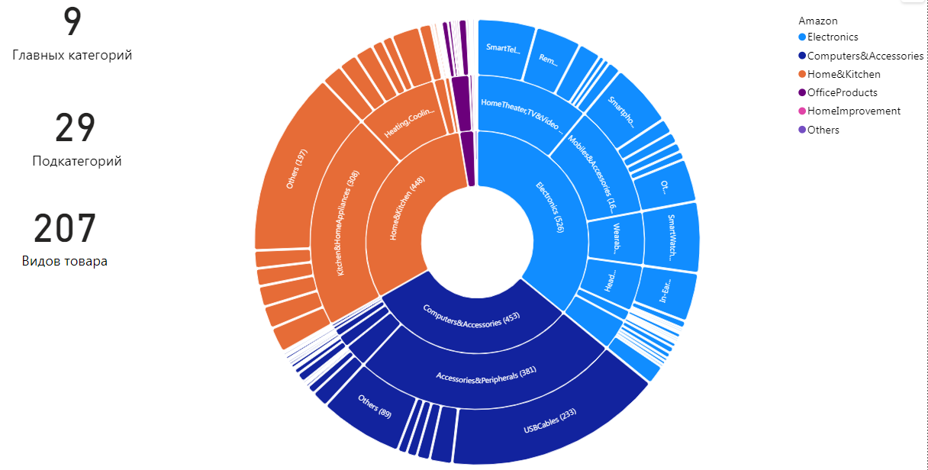

Распределение товаров по категориям
category_main | category_sub
Car&Motorbike | CarAccessories | 1
Computers& Accessories | Accessories&Peripherals | 381
 | Components | 5
 | ExternalDevices&DataStorage | 18
 | Laptops | 1
 | Monitors | 2
 | NetworkingDevices | 34
 | Printers,Inks&Accessories | 11
 | Tablets | 1
Electronics | Accessories | 14
 | Cameras&Photography | 16
 | GeneralPurposeBatteries&BatteryChargers | 14
 | Headphones,Earbuds&Accessories | 66
 | HomeAudio | 16
 | HomeTheater,TV&Video | 162
 | Mobiles&Accessories | 161
 | PowerAccessories | 1
 | WearableTechnology | 76
Health&PersonalCare | HomeMedicalSupplies&Equipment | 1
Home&Kitchen | CraftMaterials | 7
 | Heating,Cooling&AirQuality | 116
 | HomeStorage&Organization | 16
 | Kitchen&Dining | 1
 | Kitchen&HomeAppliances | 308
HomeImprovement | Electrical | 2
MusicalInstruments | Microphones | 2
OfficeProducts | OfficeElectronics | 4
 | OfficePaperProducts | 27
Toys&Games | Arts&Crafts | 1
'
pd.pivot_table(table, index=['category_main', 'category_sub'], aggfunc='count')

Slide 12
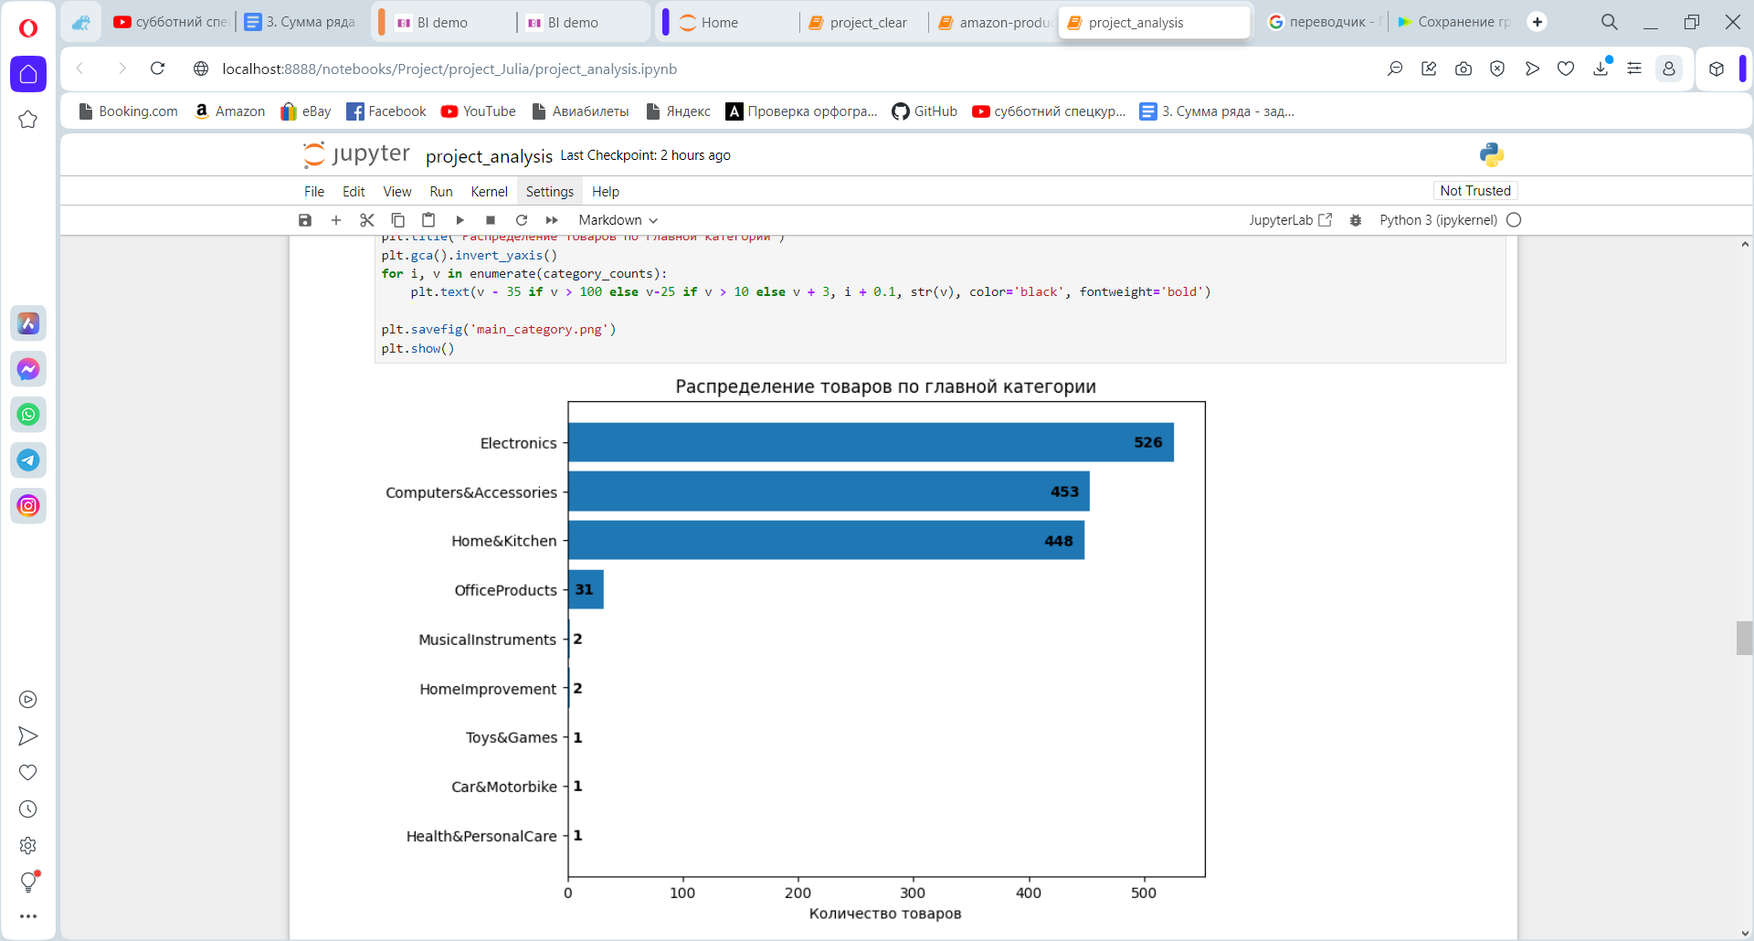
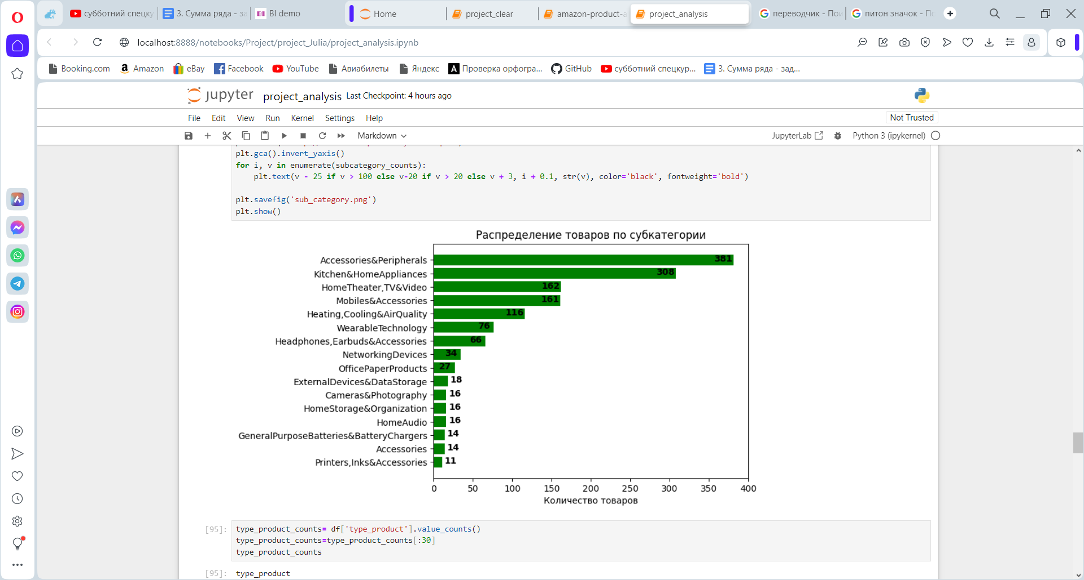
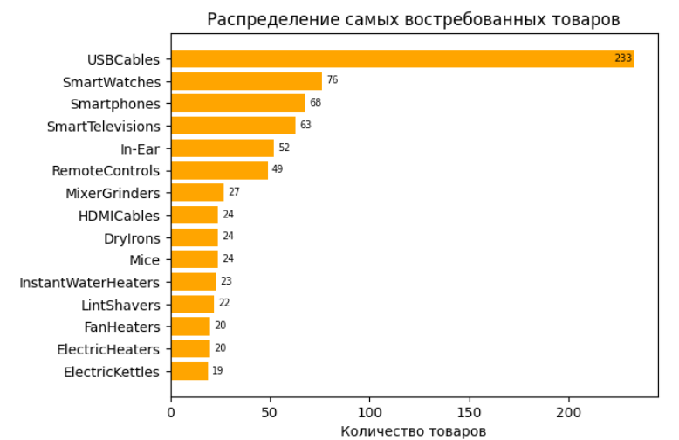
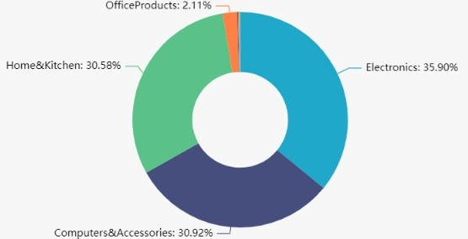
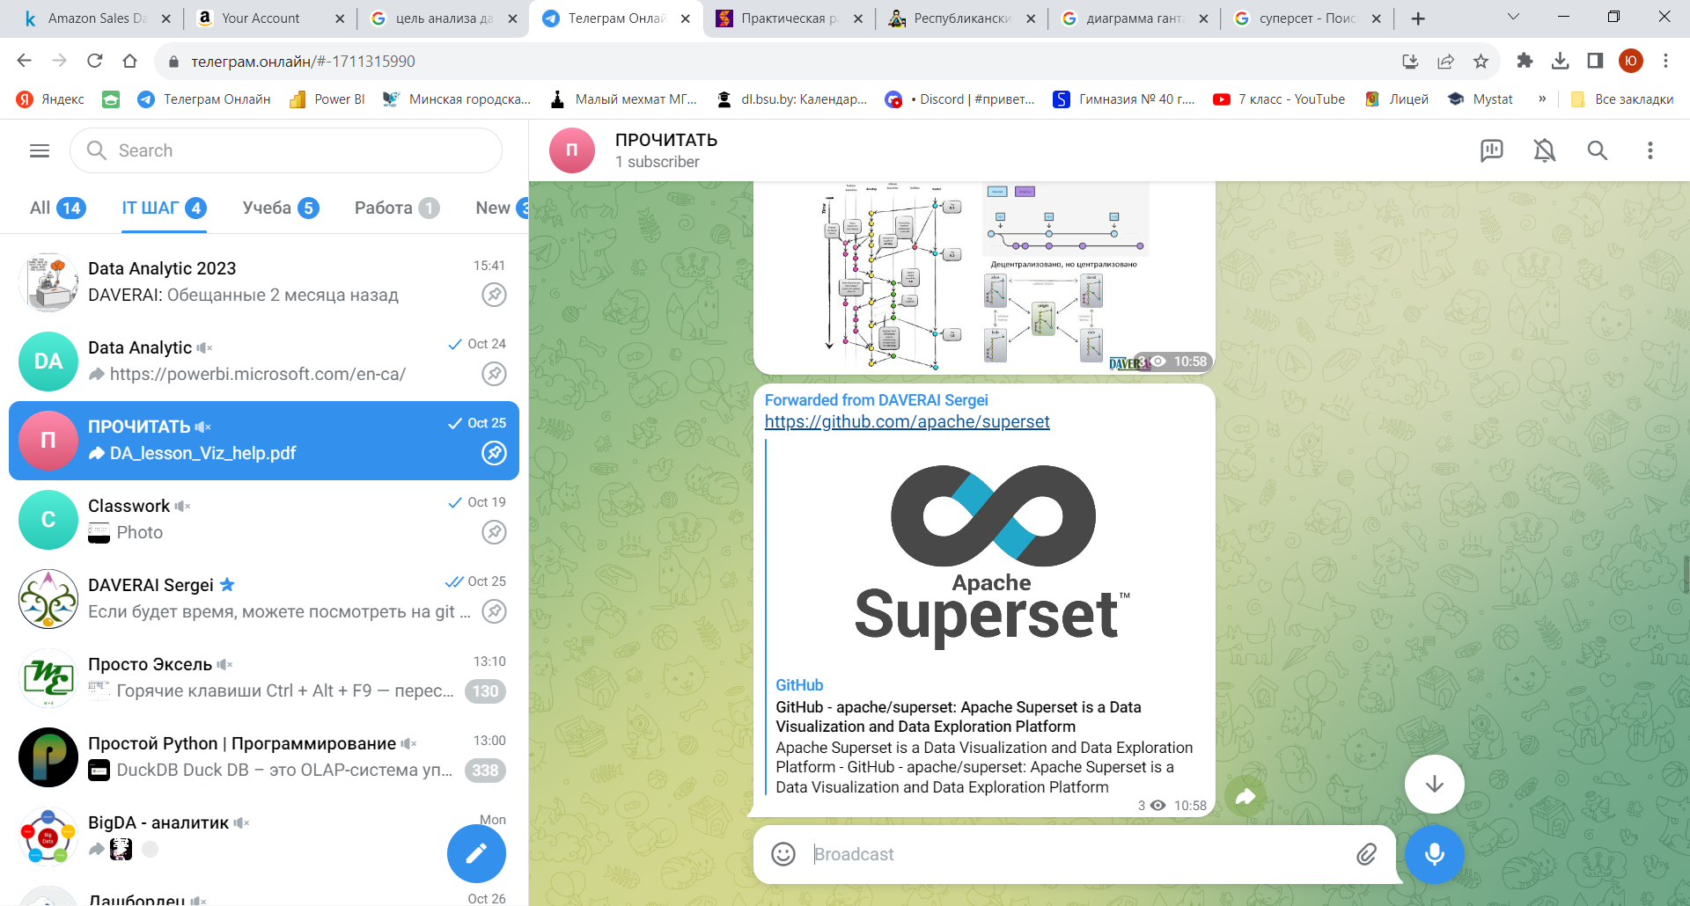
Категориальный анализ данных
№ | 4 популярные категории
1 | Electronics
2 | Computer&Accessories
3 | Home&Kitchen
4 | Office Product
№ | Топ – 10 товаров
1 | USBCables
2 | SmartWatches
3 | Smartphones
4 | SmartTelevisions
5 | In-Ear
6 | RemoteControls
7 | MixerGrinders
8 | HDMICables
9 | DryIrons
10 | Mice
SELECT
category_main,
count(product_id)
FROM dos."My_project"
GROUP BY category_main
ORDER BY "COUNT(product_id)" DESC
LIMIT 10000

Slide 13
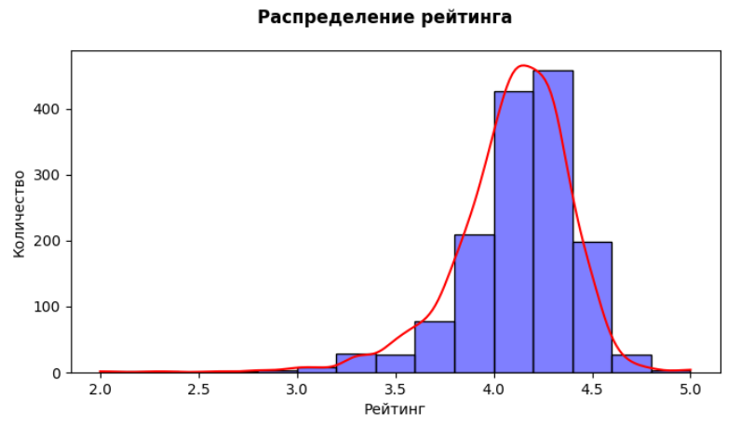
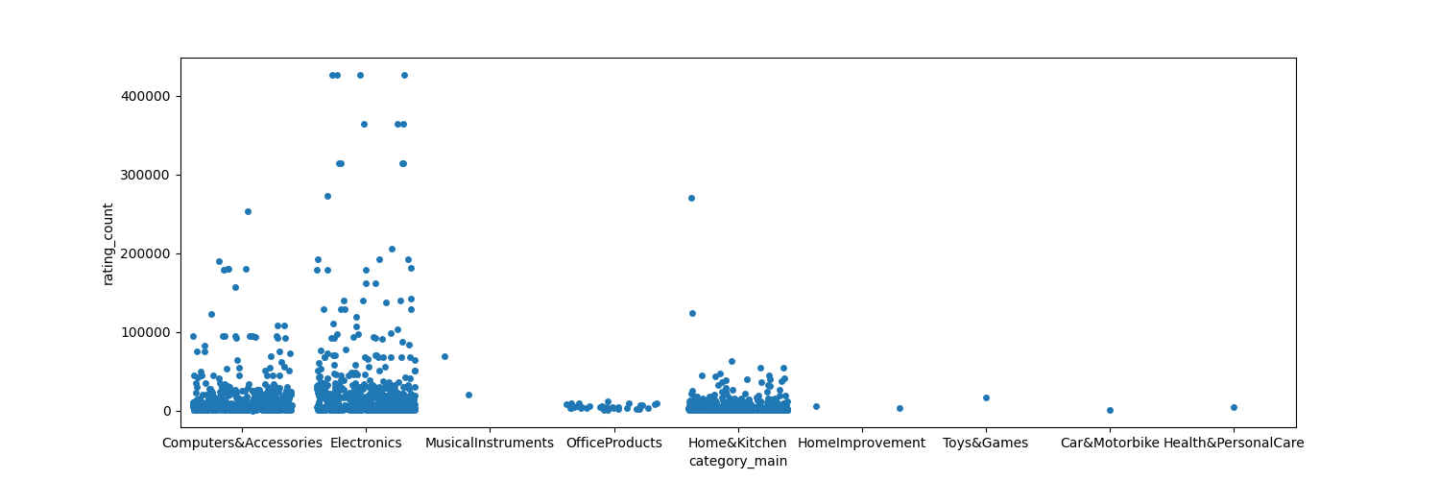
Анализ среднего рейтинга и распределения оценок по категориям
Средний рейтинг товаров - 4,1
Большинство продуктов имеют рейтинг от 3,8 до 4,4, при этом нет продуктов с рейтингом ниже 2,0.
Распределение рейтингов слегка перекошено влево.
Количество товаров по категориям, имеющих значительное количество оценок
category_main | raiting
OfficeProducts | 4,31
Toys&Games | 4,30
HomeImprovement | 4,25
Computers&Accessories | 4,15
Electronics | 4,08
Home&Kitchen | 4,04
Health&PersonalCare | 3,99
MusicalInstruments | 3,90
Car&Motorbike | 3,80

Slide 14
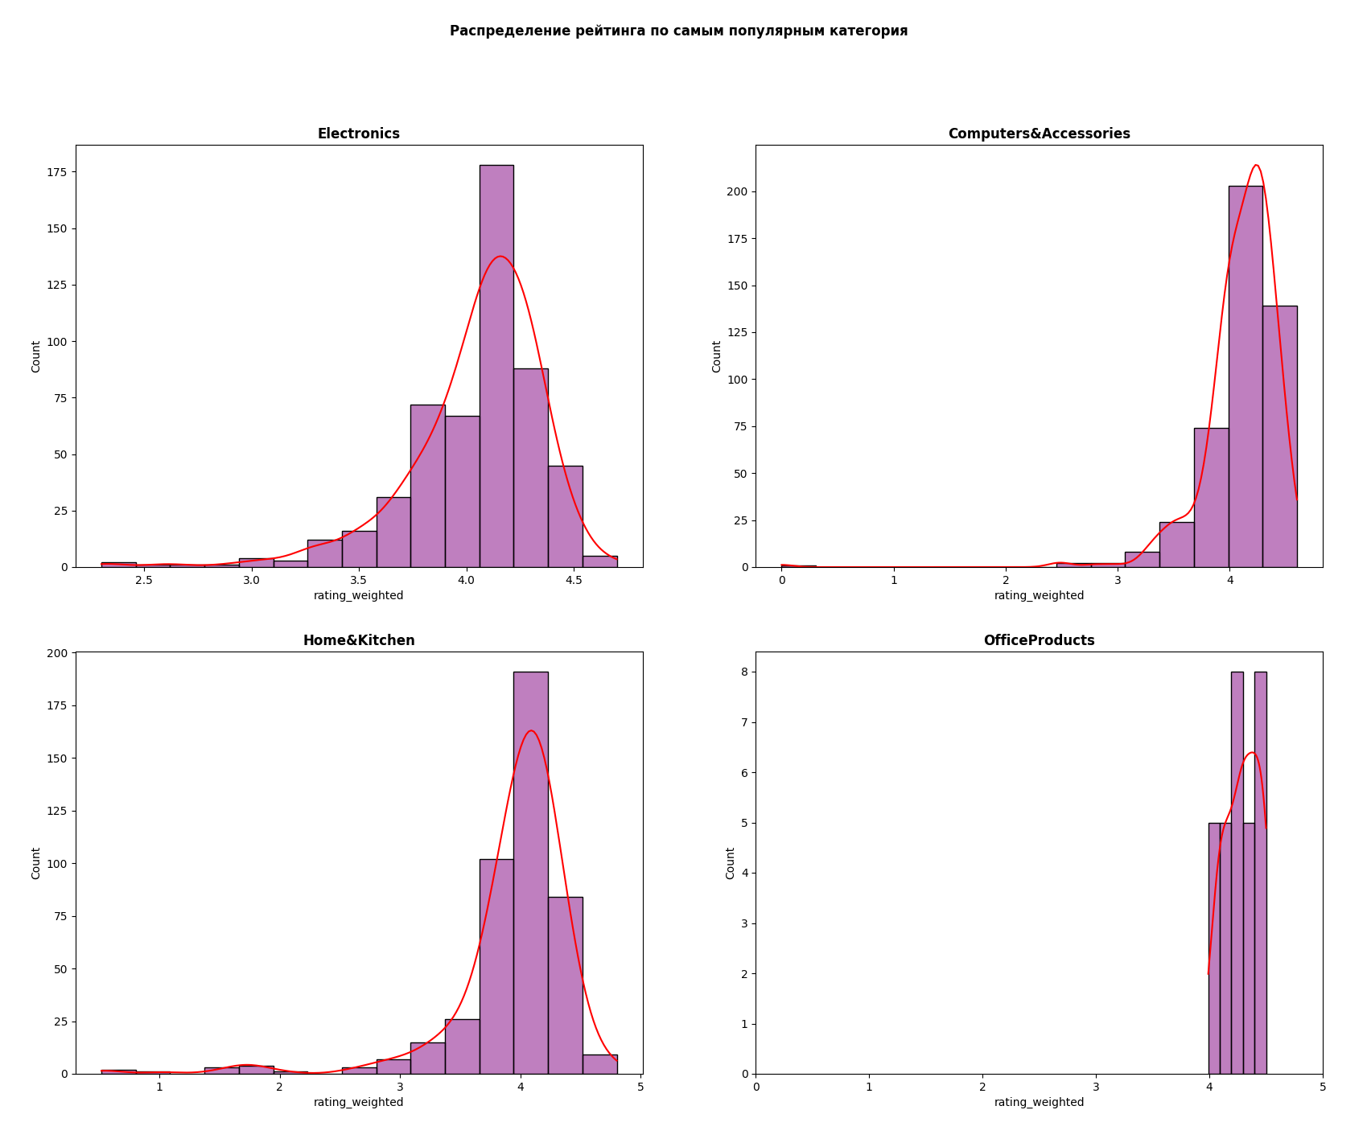
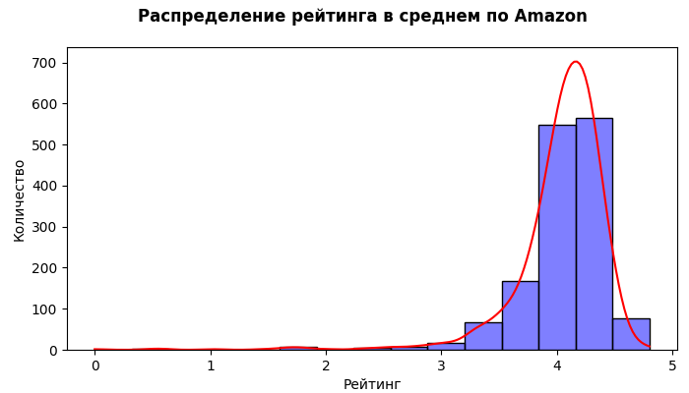

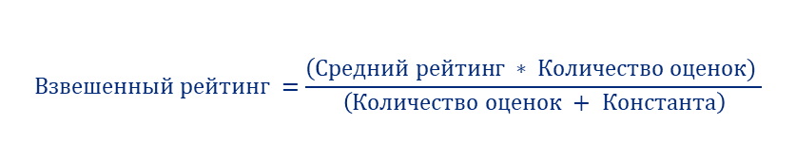
Расчет и анализ взвешенного рейтинга
С целью учета не только рейтинга товара, но и количества оценок потребителей, проведен расчет взвешенного рейтинга что позволяет более точно оценить его популярность и надежность.
Среднее значение взвешенного рейтинга – 4,03
$$Взвешенный рейтинг =\frac{\left(Средний рейтинг ∗ Количество оценок) \right.}{\left(Количество оценок + Константа\right)}$$
Константа | Разброс цен
10 | До 1500 ₹
5 | От 1500 до 10 000 ₹
1 | Свыше 10 000 ₹
df['weight']=np.where(df['actual_price']<1000,10,np.where(df['actual_price']>10000,1,5))
df['rating_weighted'] = df['rating'] * df['rating_count']/(df['rating_count']+df['weight'])

Slide 15
Товары с самыми низкими рейтингами
Наименование товара | Рейтинг | Цена, ₹ | % скидки | Основная категория | Вид товара
SHREENOVA ID116 Plus Bluetooth Fitness Smart Wathes | 2.8 | 1999.0 | 86.0 | Electronics | Smart Watches
Personal Size Blender, Portable | 2.3 | 1499.0 | 55.0 | Home&Kitchen | Hand Blenders
MR. BRAND Portable USB Juicer Electric | 2.8 | 2199.0 | 77.0 | Home&Kitchen | Juicer Mixer Grinders
Khaitan ORFin Fan heater for Home and kitchen | 2.0 | 2495.0 | 48.0 | Home&Kitchen | Fan Heaters
Green Tales Heat Seal Mini Food Sealer-Impulse | 2.6 | 300.0 | 46.0 | Home&Kitchen | Vacuum Sealers
IONIX Tap filter Multilayer | Activated Carbon Faucet Water Filters Universal Interface Home Kitchen | 2.9 | 699.0 | 72.0 | Home&Kitchen | WaterPurifier Accessories
5 из 6 товаров, которые имеют низкие индексы относятся к категории Home&Kitchen.
Цена на данные товары не превышает 2500, а скидки предоставлены в промежутке от 46% до 86%.
На данные товары продавцу следует обратить внимание, для сохранения имиджа компании, проверить/исключить/заменить товары плохого качества.

Slide 16
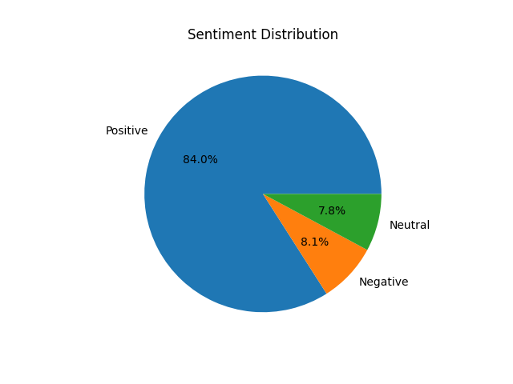
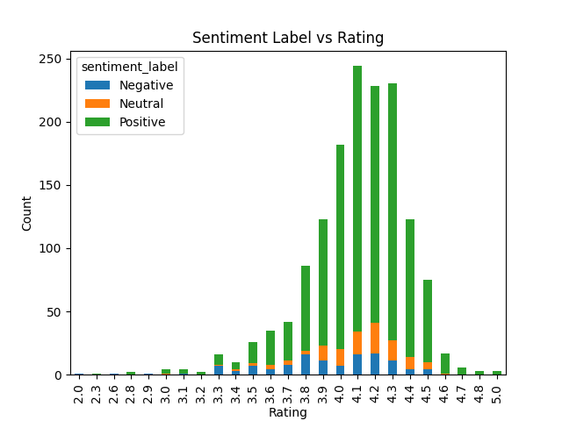
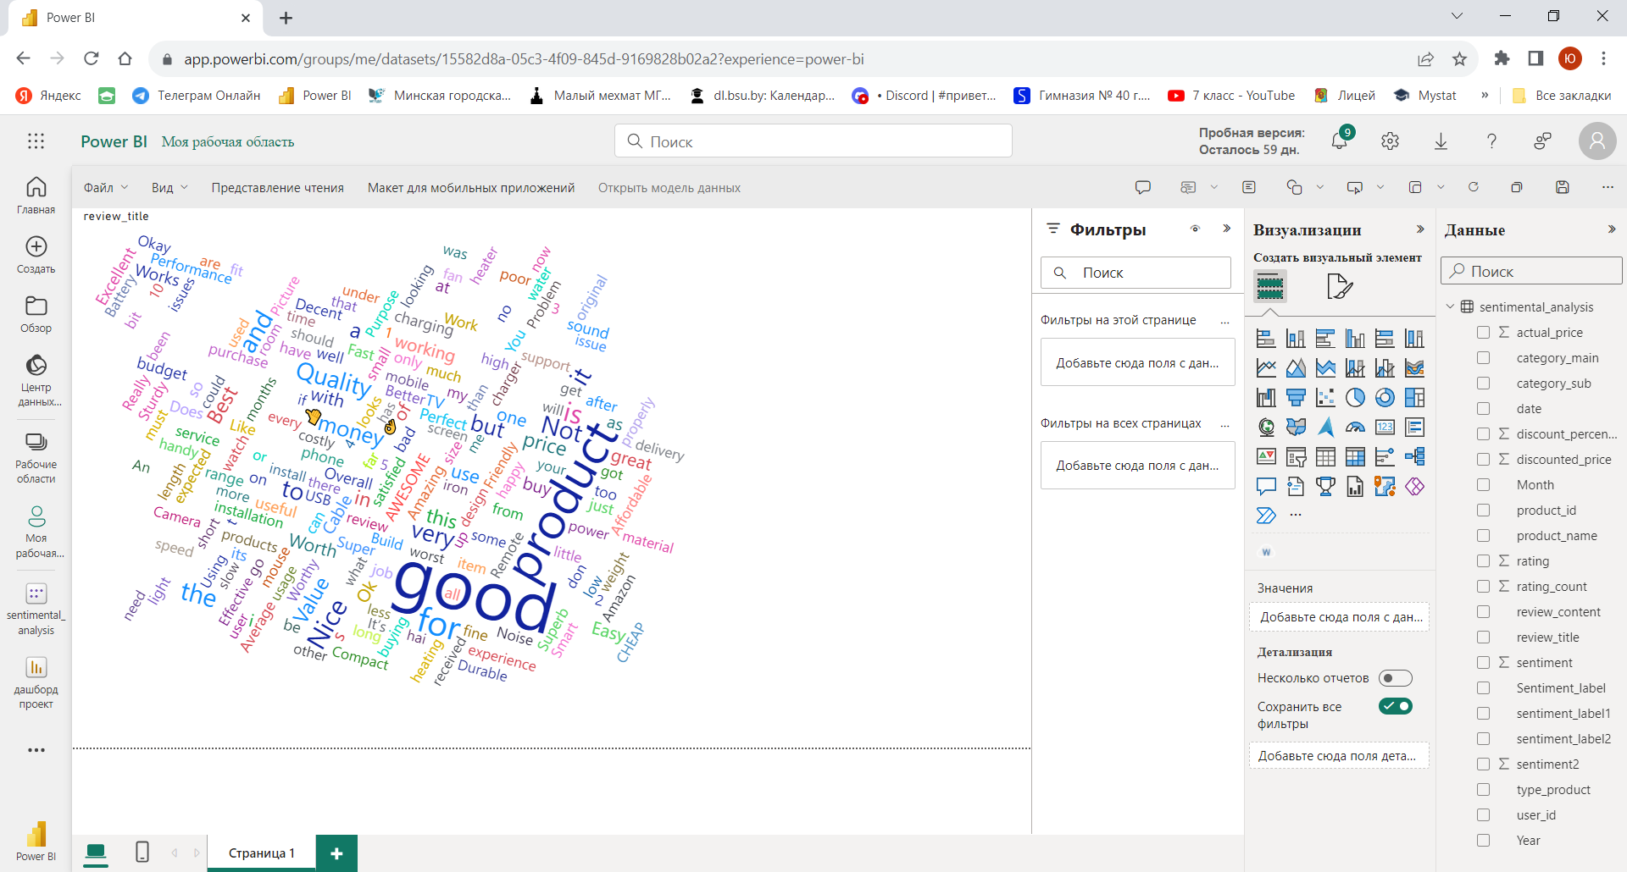

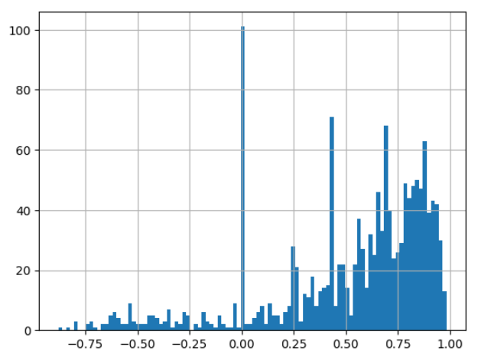
Sentiment Analysis with Python's NLTK Library
Для анализа настроений использовалась библиотека Python:
nltk - библиотека для обработки естественного языка.
В NLTK встроен предварительно обученный анализатор настроений под названием VADER ( Valence Aware Dictionary и Sentiment Reasoner), содержащий подготовленный лексикон (словарь слов и оценок настроений)

Slide 17
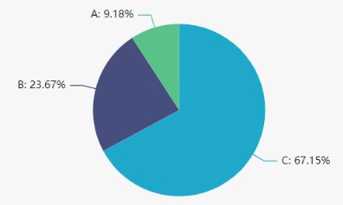
АВС-анализ
Категория | Доля продукции | Доля продаж
А | 9,18% | 85%
В | 23,67% | 10%
С | 67,15% | 5%
0 | SmartTelevisions | 0.341794 | A
1 | Smartphones | 0.575775 | A
2 | SmartWatches | 0.614612 | A
3 | WaterFilters&Purifiers | 0.632998 | A
4 | USBCables | 0.651355 | A
5 | MixerGrinders | 0.669074 | A
6 | StorageWaterHeaters | 0.685647 | A
7 | InstantWaterHeaters | 0.697714 | A
8 | In-Ear | 0.708801 | A
9 | FanHeaters | 0.719591 | A
10 | HEPAAirPurifiers | 0.730002 | A
11 | RoboticVacuums | 0.740245 | A
12 | StandardTelevisions | 0.749655 | A
13 | Split-SystemAirConditioners | 0.759044 | A
14 | ElectricHeaters | 0.767768 | A
15 | TraditionalLaptops | 0.775903 | A
16 | SteamIrons | 0.783953 | A
17 | Wet-DryVacuums | 0.791352 | A
18 | JuicerMixerGrinders | 0.798546 | A
SELECT "ABC" , count(type_product) AS ‘product’
FROM dos."ABC-analysis" GROUP BY "ABC«
ORDER BY ‘product’ DESC LIMIT 100;
1 .Группировка по полю 'type_product’ c суммированием по полю 'discounted_price’
a = df.groupby('type_product').agg({'discounted_price':sum})
2. Нахождение доли в общей сумме и упорядочивание по возрастанию:
groupped_df=(a['discounted_price']/sum(a['discounted_price'])).sort_values(ascending=False)
3. Нахождение кумулятивной суммы:
groupped_df = groupped_df.cumsum().reset_index()
4. Распределение по категориям А, В, С:
groupped_df['ABC']=np.where(groupped_df['discounted_price']<0.8,'A',np.where(groupped_df['discounted_price']<0.95,'B','C'))

Slide 18
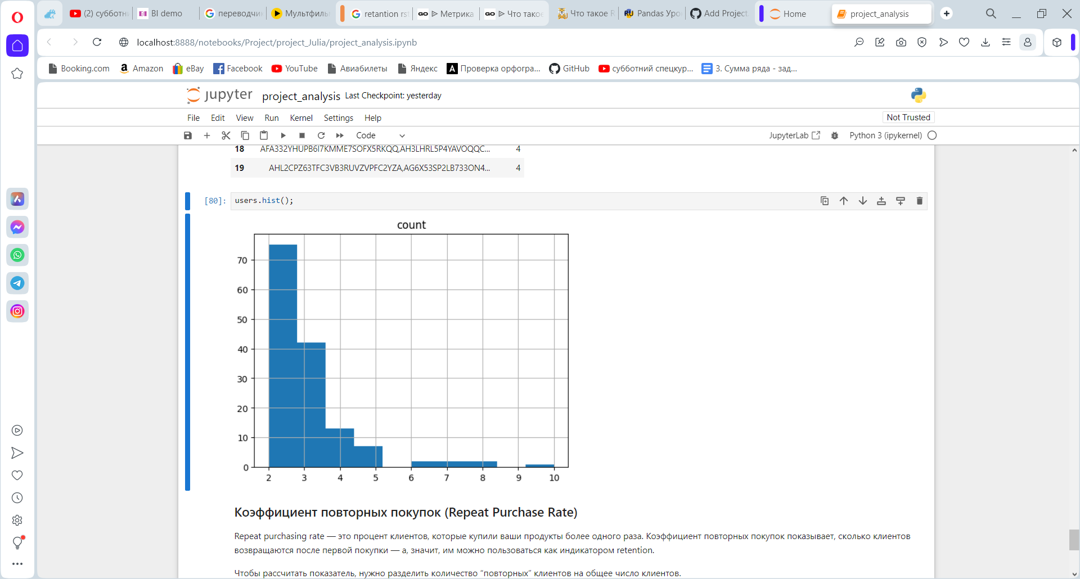
Расчет метрик
RPR = 12,06 - индикатор retention - коэффициент повторных покупок показывает, сколько потребителей возвращаются после первой покупки
MAU = 1194 - количество уникальных пользователей в январе 2023
ARPU = 3834,66 ₹ - средняя выручка на одного потребителя. Позволяет спрогнозировать рост выручки при привлечении новых потребителей.
Количество повторных покупок
Average Revenue Per User— средняя выручка, которую приносит один пользователь магазина.
Repeat purchasing rate — это процент потребителей, которые купили продукты более одного раза.
Потребители, совершившие покупку более 1 раза:
users = df['user_id'].value_counts().loc[lambda x : x > 1].reset_index()
MAU_1=len(df['user_id'].unique())
RPR = len(users)/MAU_1*100
MAU – Mounthly active users — среднемесячное количество уникальных пользователей

Slide 19
SQL в анализе данных
Amount, ₹ | Quantity
157 969,00 | 4
115 495,00 | 5
104 998,00 | 2
103 992,00 | 8
99 995,00 | 5
92 989,00 | 2
91 997,00 | 3
89 994,00 | 6
87 996,00 | 4
78 980,00 | 2
77 990,00 | 1
63 997,00 | 3
62 998,00 | 2
61 997,00 | 3
55 997,00 | 3
52 497,00 | 3
51 996,00 | 4
50 997,00 | 3
50 997,00 | 3
SELECT user_id,
SUM(discounted_price) AS amount,
COUNT(product_id) AS quantity
FROM dos."My_project"
GROUP BY user_id
HAVING SUM(discounted_price) >50000
ORDER BY amount DESC
LIMIT 100;

Slide 20

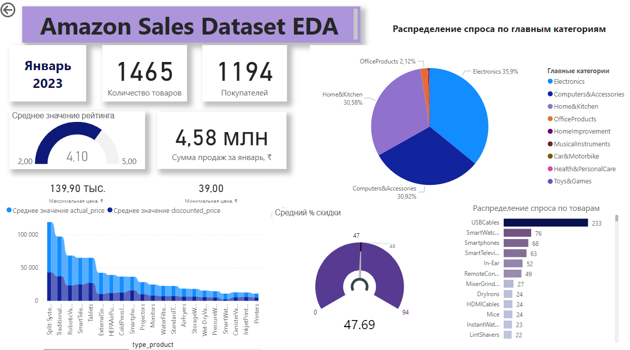
Создание дашборда в Power BI

Slide 21
Выводы
Проведенный исследовательский анализ данных по продажам интернет-магазина Amazon за январь 2023г позволил сформулировать следующие гипотезы и тенденции развития компании:
Выявлены популярные среди потребителей категории товаров, пользующиеся высоким спросом. Эти данные могут помочь компании понять текущие тенденции рынка и определить потенциальные возможности для роста, посредством корректировки своих продуктовых предложений в соответствии с потребительским спросом. Сосредоточив внимание на представленных категориях, компания может увеличить свои продажи и повысить конкурентоспособность на рынке.
Анализ рейтинга показал, что потребители в целом довольны товарами, предлагаемыми в этом интернет-магазине. Однако есть области, где нужно внести корректировки, чтобы лучше соответствовать ожиданиям потребителей, а также обратить внимание на товары низкого качества и предпринять необходимые действия для сохранения имиджа компании.
Анализ настроений потребителей может помочь компании сосредоточиться на улучшении качества своей продукции и повышении общего уровня обслуживания потребителей. Важно отслеживать отзывы потребителей, чтобы оперативно реагировать и определять области, требующие улучшения, с целью удовлетворения потребности потребителей и их ожиданий.
Облако слов на основе текста отзывов в наборе данных, позволяет нам визуально анализировать наиболее распространенные слова, используемые в обзорах. Это дает представление об общем настроении потребителей, наиболее часто упоминаемых функциях или проблемах продукта, а также другую важную информацию, которая может помочь компаниям улучшить свои продукты и услуги.
Коэффициент RPR – довольно невысокий. Для повышения RPR – можно предложить установить дополнительную скидку/бонусы для потребителей регулярно производящих покупки.
Рассчитанное значение ARPU позволяет спрогнозировать рост выручки при привлечении новых потребителей.
АВС-анализ, выявил товары приносящие 80% выручки. Магазину стоит усилить рекламную компанию этих товаров, с целью привлечения внимания целевой аудитории к данным товарам, что позволит повысить спрос на товар, а соответственно увеличить продажи и рост прибыли компании.
В рамках программы лояльности предлагается установить потребителям, осуществивших за месяц покупки на сумму превышающую 50 000,00 ₹ (в эквиваленте 600 $), дополнительную скидку на следующий месяц.

Slide 22
Спасибо за внимание!

